Slide 1
Atnešanās vieglums
Kristīne Ādama
Lauksaimniecības Datu centrs
Ciltsdarba nodaļa

Slide 2
Atnešanās viegluma indekss tiek noteikts, lai liellopu audzētājiem būtu plašāka informācija, veicot sava ganāmpulka dzīvnieku selekciju un atlasi ar mērķi – vieglāka atnešanās pirmajā laktācijā.

Slide 3
Izcelsmes informācija
BLUP
Ciltsvērtības indekss
EBV
(ģenētiskais novērtējums)
Fenotipiskie dati
Pazīmes iedzimtība
Ģenētiskie parametri

Slide 4
Modelis
y = Xb + Za + e
y – pazīme
X- matrica kas, sasaista faktorus ar pazīmi
b- fiksēto faktoru vektors
Za - randomais aditīvi ģenētiskais dzīvnieka faktors
e – randomais atlikuma ietekmes faktors

Slide 5
Pazīmes
Atnešanās vieglums (CE)
bez palīdzības
Ar palīdzību
Ar veterinārārsta palīdzību
Ķeizargrieziens
Nedzīvi dzimušie (SB)
0/1 (dzīvs / nedzīvs vai nobeidzies 48 stundu laikā)
50 %
50 %
:

Slide 6
Vides faktori:
Pazīme*laktāciju kombinācija
ganāmpulks-gads (F),
ganāmpulks*atnešanās gada klase*atnešanās sezona*teļa dzimums (F),
atnešanās gads*atnešanās mēnesis*atnešanās vecuma klase*teļa dzimums (F)
*Atnešanās vecums pa laktācijām:
20 - 40, 30 – 56 un 44 - 75 mēneši

Slide 7
Datu atlase
Datus reģistrē dzīvnieku audzētāji LDC sistēmā. Kā arī dati tiek apkopoti no pārraudzības programmas.
Laika periods: Dati tiek iekļauti, sākot no 2000 gada 1 janvāra.
Laktācijas: Dati tiek iekļauti par pirmajām trim laktācijām: 1,2,3
Buļļi- visi buļļi: dabīgā apsēklošana, stacijas buļļi, importa buļļi tiek vērtēti vienlīdzīgi.
Ir zināma izcelsme.

Slide 8
DATI
Šķirne | Skaits | Procentos
HM | 744603 | 36,82
HS | 100435 | 4,97
RED | 1 177 277 | 58,21
kopā | 2 022 315

Slide 11
Indeksi
AVt = 0,5 EBVdCE1 + 0,5 EBVdSB1
AVm = 0,5 EBVmCE1 + 0,5EBV mSB1
Maternālais Atnešanās viegluma indekss
Tiešais Atnešanās viegluma indekss
AVt
AVm
EBV- novērtētā ciltsvērtība

Slide 12
Atnešanās vieglums tiešais (AVt)
Izmanto, lai izvēlētos kuru bulli lecināt ar telēm.
Paaugstina iespēju vieglākām atnešanās
M
T
Atnešānās vieglums maternālais (AVm)
Izvēlas, lai noskaidrotu no kura buļļa ataudzēt teles.
Pirmpienēm būs vieglāka atnešanās
M
T

Slide 13
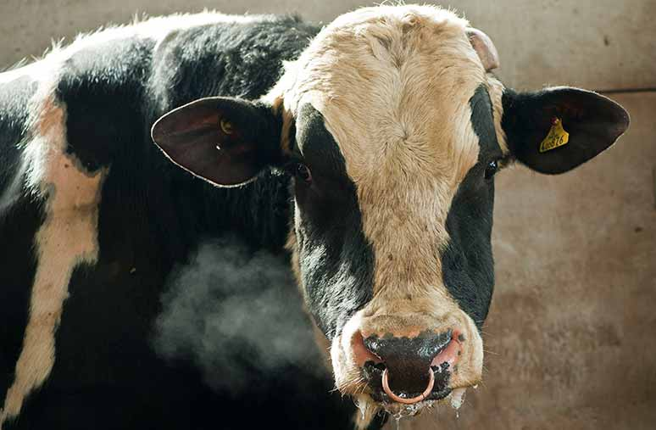
AVt un AVm ?
FLPA/REX/Shutterstock

Slide 14
Ģenētiskā korelācija
dCE1 dCE2 dCE3 dSB1 dSB2 dSB3 mCE1 mCE2 mCE3 mSB1 mSB2 mSB3
dCE1 1.00 0.89 0.87 0.74 0.82 0.68 -0.05 -0.17 0.03 0.01 -0.29 0.17
dCE2 0.89 1.00 0.91 0.64 0.83 0.73 -0.06 -0.14 0.08 -0.02 -0.08 0.00
dCE3 0.87 0.91 1.00 0.58 0.77 0.82 -0.08 -0.28 -0.07 0.04 -0.22 0.04
dSB1 0.74 0.64 0.58 1.00 0.80 0.73 -0.03 -0.09 0.10 -0.02 -0.27 -0.01
dSB2 0.82 0.83 0.77 0.80 1.00 0.81 0.06 -0.12 0.09 0.07 -0.10 0.09
dSB3 0.68 0.73 0.82 0.73 0.81 1.00 -0.08 -0.16 0.03 0.08 -0.09 0.11
mCE1 -0.05 -0.06 -0.08 -0.03 0.06 -0.08 1.00 0.76 0.64 0.71 0.62 0.61
mCE2 -0.17 -0.14 -0.28 -0.09 -0.12 -0.16 0.76 1.00 0.91 0.34 0.60 0.66
mCE3 0.03 0.08 -0.07 0.10 0.09 0.03 0.64 0.91 1.00 0.28 0.41 0.58
mSB1 0.01 -0.02 0.04 -0.02 0.07 0.08 0.71 0.34 0.28 1.00 0.63 0.56
mSB2 -0.29 -0.08 -0.22 -0.27 -0.10 -0.09 0.62 0.60 0.41 0.63 1.00 0.47
mSB3 0.17 0.00 0.04 -0.01 0.09 0.11 0.61 0.66 0.58 0.56 0.47 1.00
d- tiešais; m- maternālais
CE-atnešanās vieglums; SB- nedzīvi dzimušie
1- pirmā laktācija; 1- otrā laktācija; 3- trešā laktācija

Slide 15
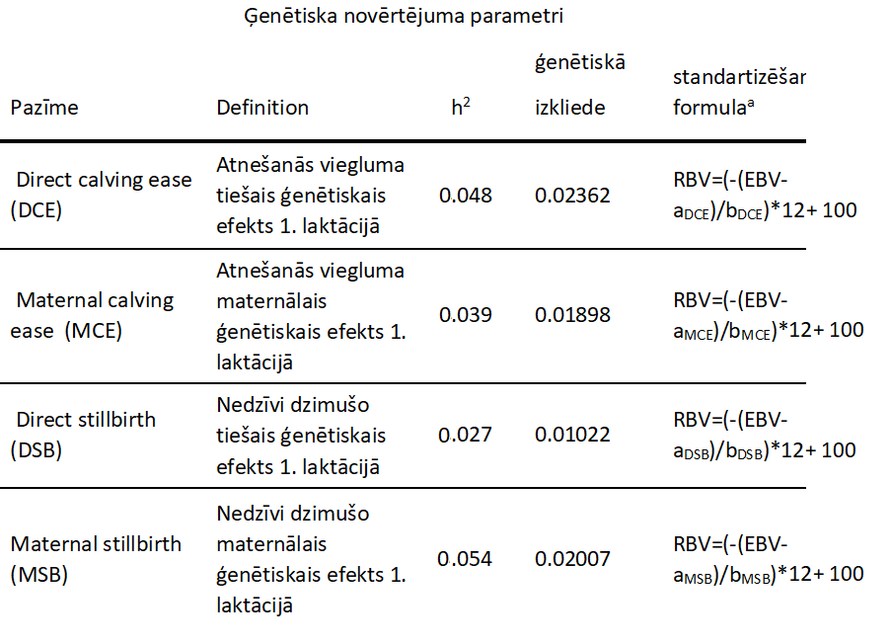

Slide 16
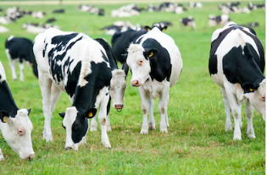
Bāzes populācija
Šķirne | Tiešais | Maternālais
HOL melnraibie | 101,14 | 100,16
HOL sarkanraibie | 100,31 | 98,89
RDC sarkanās šķirnes | 99,37 | 101,32
www.shutter.com

Slide 17
Ģenētiskais novērtējums pazīmei bāzes populācijā pa laktācijām
d- tiešais; m- maternālais
CE-atnešanās vieglums; SB- nedzīvi dzimušie

Slide 18
Buļļu indeksi
 | Indekss | skaits | Vidēji | Standart kļūda | Standart izkliede | minimālā | maksimālā
HM | Ced | 2270 | 99,59 | 0,12 | 5,78 | 76,37 | 124,95
 | Cem | 2270 | 100,34 | 0,10 | 4,55 | 83,88 | 114,65
HS | Ced | 525 | 101,48 | 0,30 | 6,86 | 77,73 | 127,79
 | Cem | 525 | 99,07 | 0,20 | 4,61 | 85,9 | 112,20
RED | Ced | 1240 | 98,15 | 0,18 | 6,48 | 45,06 | 122,52
 | Cem | 1240 | 101,64 | 0,13 | 4,54 | 79,21 | 126,83

Slide 20
HM
ID |  | Vārds | dzimšanas gads | AVt | REL | AVm | REL | Īpašnieks
NL443147067 | V | DŽONATANS | 2006 | 114,10 | 41 | 92,69 | 56 | A/S SIGULDAS CILTSLIETU UN MA STACIJA
DE0120704595 | V | MAYBACH | 2012 | 112,40 | 41 | 100,30 | 40 | A/S SIGULDAS CILTSLIETU UN MA STACIJA
NL475750347 | V | JENERS | 2007 | 111,60 | 51 | 93,84 | 64 | A/S KURZEMES CMAS
NL760066469 | V | A-L-H PERFECTO | 2013 | 110,60 | 38 | 106,90 | 29 | A/S SIGULDAS CILTSLIETU UN MA STACIJA
UK627769 | V | WOODMARSH TOPSHOT FH | 2005 | 108,80 | 35 | 101,20 | 51
NL478514171 | V | AVĪNS | 2006 | 108,60 | 40 | 99,84 | 62 | A/S LATGALES CMAS
NL430249172 | V | BONO | 2006 | 107,70 | 36 | 105,60 | 54 | A/S SIGULDAS CILTSLIETU UN MA STACIJA
SE1917611017 | V | PAKO MANDELS | 2002 | 107,10 | 38 | 100,00 | 61 | A/S KURZEMES CMAS
CA383622 | V | MADAWASKA AEROSTAR | 1985 | 106,20 | 40 | 93,49 | 59
ID |  | vārds | dzimšanas gads | AVt | REL | AVm | REL | Īpašnieks
LV044658210051 | V | NICOLAS | 1998 | 105,80 | 48 | 110,40 | 71 | A/S KURZEMES CMAS
DE0578692391 | V | JUNKER | 2000 | 103,60 | 39 | 107,20 | 62
NL760066469 | V | A-L-H PERFECTO | 2013 | 110,60 | 38 | 106,90 | 29 | A/S SIGULDAS CILTSLIETU UN MA STACIJA
SE03592571094 | V | LINĀRS ROYALTY | 2000 | 97,16 | 45 | 106,00 | 68 | A/S LATGALES CMAS
NL430249172 | V | BONO | 2006 | 107,70 | 36 | 105,60 | 54 | A/S SIGULDAS CILTSLIETU UN MA STACIJA
US128367894 | V | KEYSTONE POTTER | 1999 | 89,25 | 37 | 105,10 | 51
DE0345069527 | V | ŠARONS ČĪFS | 1999 | 89,33 | 38 | 104,90 | 61 | A/S KURZEMES CMAS
US60817488 | V | G-A ELATION SANA-ET | 2002 | 100,30 | 39 | 104,80 | 59
LV044658210038 | V | KRISTERS SUNNY BOY | 1998 | 97,82 | 40 | 104,30 | 67 | A/S KURZEMES CMAS
REL- ticamības koeficients; AVt- tiešais; AVm - maternālais

Slide 21
HS
ID |  | vārds | dzimšanas gads | AVt | REL | AVm | REL | Īpašnieks
NL583854106 | V | VICTOR RED | 2010 | 105 | 41 | 103 | 55 | A/S SIGULDAS CILTSLIETU UN MA STACIJA
NL740906145 | V | BICC ROAN | 2011 | 105 | 35 | 88 | 37 | A/S SIGULDAS CILTSLIETU UN MA STACIJA
DE0576536679 | V | ORIGIN | 1995 | 102 | 48 | 103 | 73
DE0115191457 | V | LINOKSS | 2006 | 100 | 38 | 109 | 56 | A/S KURZEMES CMAS
NL815222426 | V | SUBLIEM TULIP RED | 1992 | 98 | 42 | 95 | 58
DK05722002814 | V | FOLMERS | 2008 | 98 | 37 | 104 | 56 | A/S SIGULDAS CILTSLIETU UN MA STACIJA
DE0340174036 | V | FABER | 1996 | 98 | 36 | 97 | 59
ID |  | vārds | dzimšanas gads | AVt | REL | AVm | REL | Īpašnieks
DE0115191457 | V | LINOKSS | 2006 | 100 | 38 | 109 | 56 | A/S KURZEMES CMAS
DE0120409605 | V | INFINITI RED | 2012 | 95 | 36 | 107 | 36 | A/S SIGULDAS CILTSLIETU UN MA STACIJA
DK05722002814 | V | FOLMERS | 2008 | 98 | 37 | 104 | 56 | A/S SIGULDAS CILTSLIETU UN MA STACIJA
NL368619760 | V | MERSELO | 2004 | 97 | 43 | 104 | 67 | A/S SIGULDAS CILTSLIETU UN MA STACIJA
NL396210584 | V | SILVANO | 2004 | 91 | 45 | 104 | 66 | A/S SIGULDAS CILTSLIETU UN MA STACIJA
DE0345785578 | V | LICHTBLICK | 2000 | 95 | 38 | 104 | 53
DE0576536679 | V | ORIGIN | 1995 | 102 | 48 | 103 | 73
REL- ticamības koeficients; AVt- tiešais; AVm - maternālais

Slide 22
RED
ID | vārds | Šķirne | dzimšanas gads | AVt | REL | AVm | REL | Īpašnieks
SE6010211003 | LINDEHULTS | ZS | 2001 | 111 | 99 | 49 | 69 | A/S Sigulda CMAS
LV038790110017 | SKYTTEGARD | ZS | 1997 | 109 | 94 | 38 | 62 | A/S Sigulda CMAS
SE04051112081 | KALSBERGS SALINTUPA | ZS | 2000 | 106 | 108 | 35 | 55 | A/S Sigulda CMAS
DK35099 | AKS MOMENTS | DS | 1995 | 105 | 92 | 54 | 77
DK183130655 | MILESTONS BITS | DS | 1998 | 104 | 98 | 37 | 60 | A/S Sigulda CMAS
DK35440 | ANDY BITS | DS | 1996 | 102 | 106 | 42 | 68
LV044658210031 | LORDS KVARNAKRA | ZS | 1997 | 102 | 104 | 41 | 63 | A/S KURZEMES CMAS
SE93907 | T-BRUNO KVARNAKRA | ZS | 1990 | 101 | 110 | 35 | 55
DE0115275741 | KOMBO | AN | 2006 | 101 | 98 | 39 | 61 | A/S Sigulda CMAS
ID | vārds | Sķirne | dzimšanas gads | AVt | REL | AVm | REL | Īpašnieks
DK01926902095 | BIRGERS | DS | 2004 | 108 | 31 | 114 | 50 | A/S Sigulda CMAS
LV038790110008 | HOJBRU | DS | 1997 | 93 | 32 | 114 | 62 | A/S Sigulda CMAS
000000030990 | DASKONS | DS | 1992 | 103 | 21 | 114 | 54
SE91433 | ORRARYD | ZS | 1998 | 107 | 26 | 111 | 42
DE0102433215 | SIMONS REIMA | AN | 1992 | 103 | 15 | 111 | 36
DE0115092886 | KAIZERS | AN | 2006 | 103 | 30 | 111 | 38 | A/S Sigulda CMAS
SE91213 | PETERSLUND | ZS | 1997 | 102 | 18 | 110 | 37
LV044658210054 | MILLENIUM EMORIJS | DS | 1999 | 97 | 35 | 110 | 59 | A/S KURZEMES CMAS
000000030150 | SALŪTS | LB | 1988 | 102 | 16 | 110 | 52
SE93907 | T-BRUNO KVARNAKRA | ZS | 1990 | 101 | 35 | 110 | 55
000000031278 | CENSONIS DISTINCTION | LB | 1996 | 101 | 18 | 109 | 38
REL- ticamības koeficients; AVt- tiešais; AVm - maternālais

Slide 23
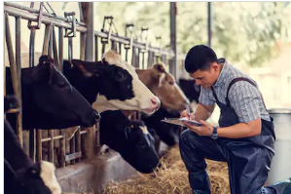
Datu Publicitāte
AVt
AVm
www.shutterstock/TORWAISTUDIO

Slide 24
Datu sadalījums atnešanās indeksiem pēc ticamības
 | AVt |  | AVm
ticamība | skaits | Procentuāli (%) | skaits | Procentuāli (% )
0-20% | 3682 | 91,25 | 3002 | 74,4
20-30% | 212 | 5,25 | 524 | 12,99
31-40% | 95 | 2,35 | 229 | 5,68
41-50% | 35 | 0,87 | 141 | 3,49
51-60% | 11 | 0,27 | 76 | 1,88
61-70% |  |  | 48 | 1,19
71-80% |  |  | 14 | 0,35
81-90% |  |  | 1 | 0,02

Slide 25
Dati par nedzīvi dzimušajiem teļiem
Nedzīvi dzimušo teļu dzimums
Atnešanās vieglums teļiem, kas neizdzīvo 48 stundas
Atnešanās vieglums
Fenotipiskie dati
Ciltsvērtības indekss
BLUP
EBV
(ģenētiskais novērtējums)
Izcelsmes informācija

Slide 26
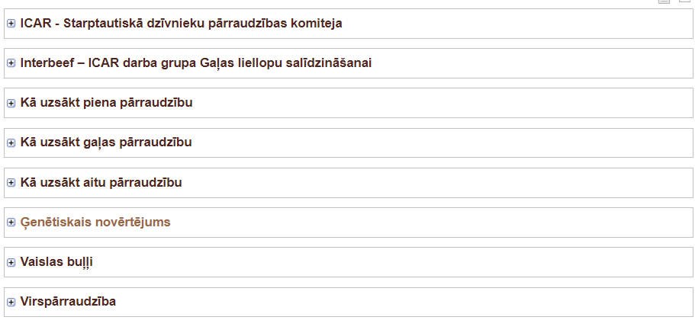

Slide 27
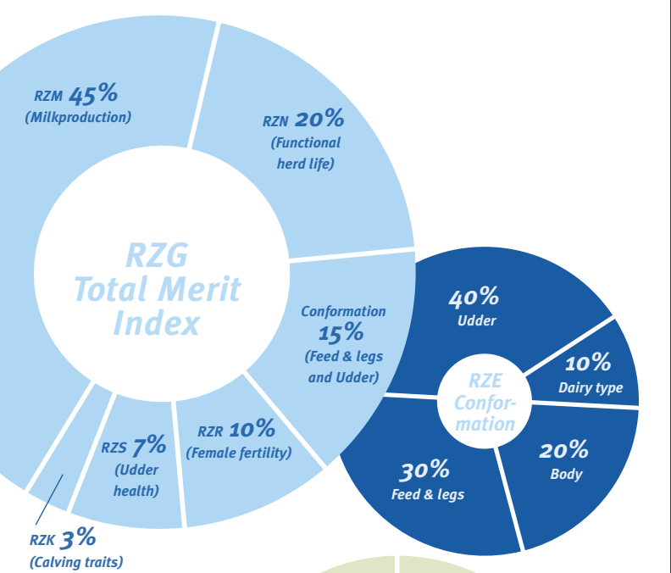
Latvijā tiek veikts nacionālais ciltsvērtību novērtējums salīdzinot ar Vācijas vētējumu šādām pazīmēm:

Slide 28
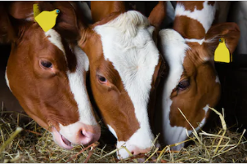
Paldies par uzmanību!
www.shutterstock.com

